Slide 1
大实验答辩
grp01——李宇轩、容逸朗、于沛楠

Slide 2
整体设计
运行ucore
中断处理机制
M态时钟中断、S态时钟中断
异常处理机制
三种 Page Fault 异常、 M态ECALL、S 态 ECALL 、EBREAK
实现中断异常委托： mideleg , medeleg
页表
支持虚拟内存管理，分离不同权限程序内核的地址空间
额外指令
实现完整的RV32I指令集，支持ucore所需的额外指令（如SRET等）

Slide 3
整体设计
指令缓存、数据缓存
64*四路组相联
FIFO替换策略
BTB
记录前四次访问
VGA
BRAM

Slide 4
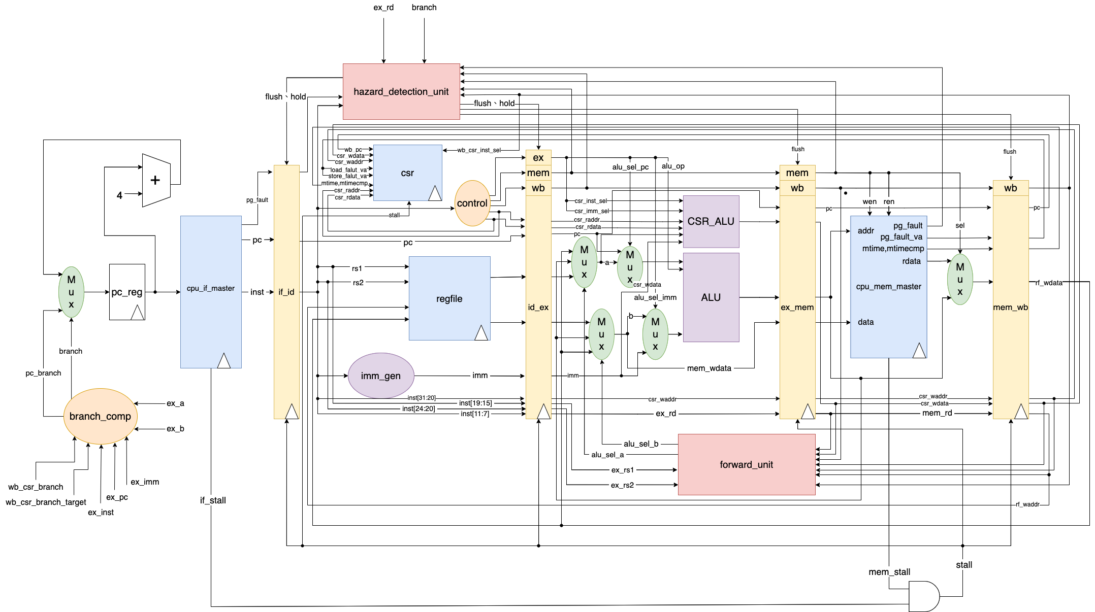
数据通路

Slide 5
数据通路
hazard_detection_unit

Slide 6
数据通路
if_master
集成MMU，多级页表查询
查询并更新指令缓存
mem_master
集成MMU，多级页表查询
查询并更新数据查询并更新指令缓存缓存

Slide 7
扩展功能
异常处理机制
id阶段：实现csr寄存器堆，支持单输入单输出
ex阶段：实现csr_alu，用于控制csr不同字段的读写权限/合法值，生成最终写到csr的值
通过一个控制信号，传递不同的异常类型，并在csr内部做判断

Slide 8
扩展功能
时钟中断
MMIO方式实现mtime和mtimecmp，实际上直接在mem_master中做判断
ex/mem处施加中断，保证mem和wb阶段指令流完
核心要点：施加中断时，一定要注意保存好下一条待执行的指令，可能遇到各种边界情况：跳转、气泡 ……（uCore的debug难点）

Slide 9
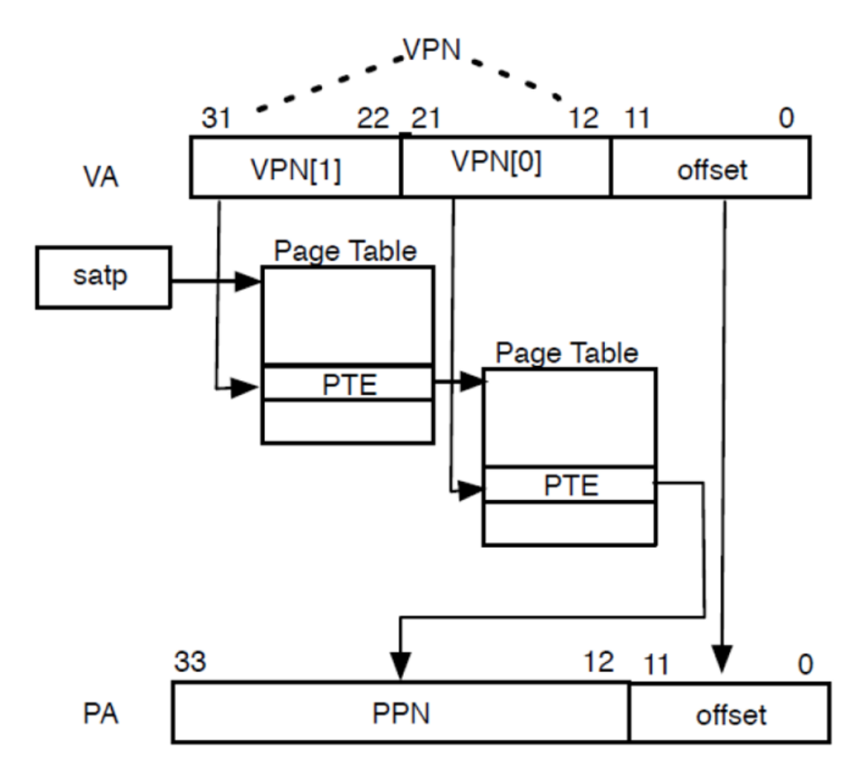
扩展功能
页表
MMU集成在if_master与mem_master中
虚拟地址到物理地址的两级转换
根据特殊字段判断Page Fault的触发

Slide 10
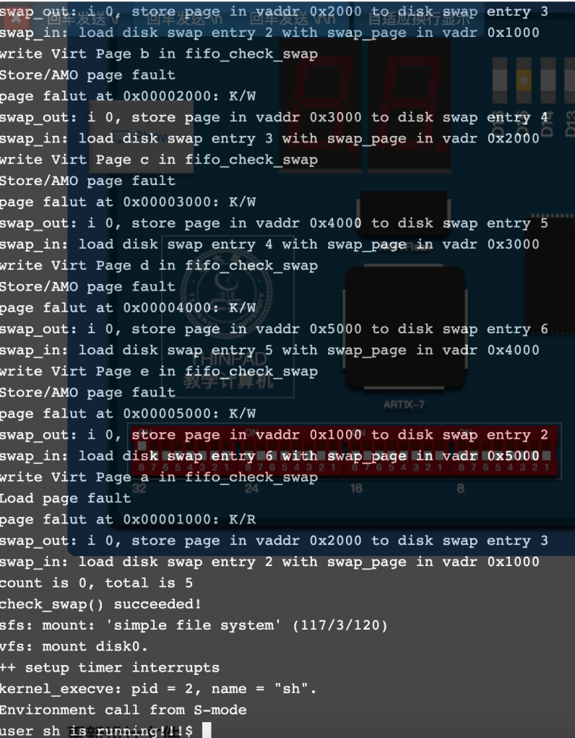
扩展功能
ucore效果展示
启动

Slide 11
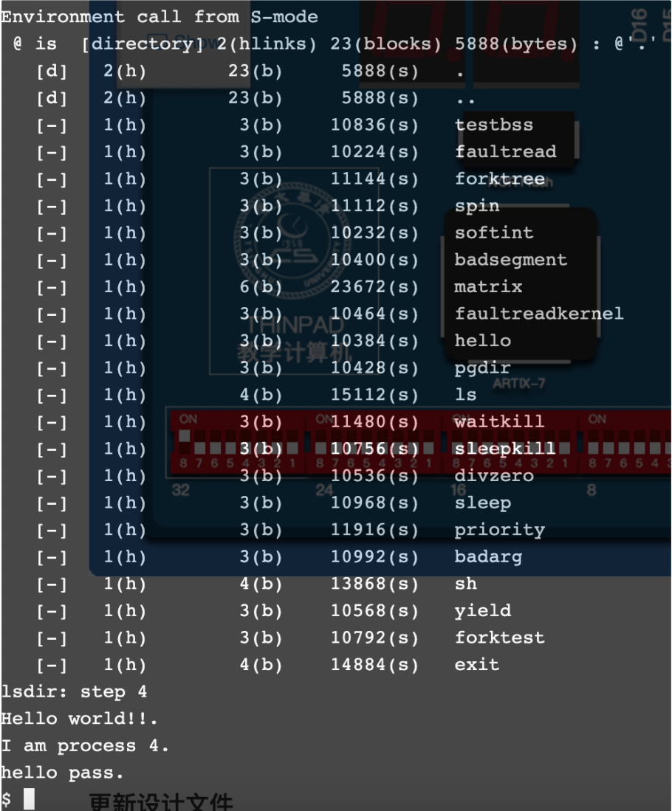
扩展功能
ucore效果展示
ls

Slide 12
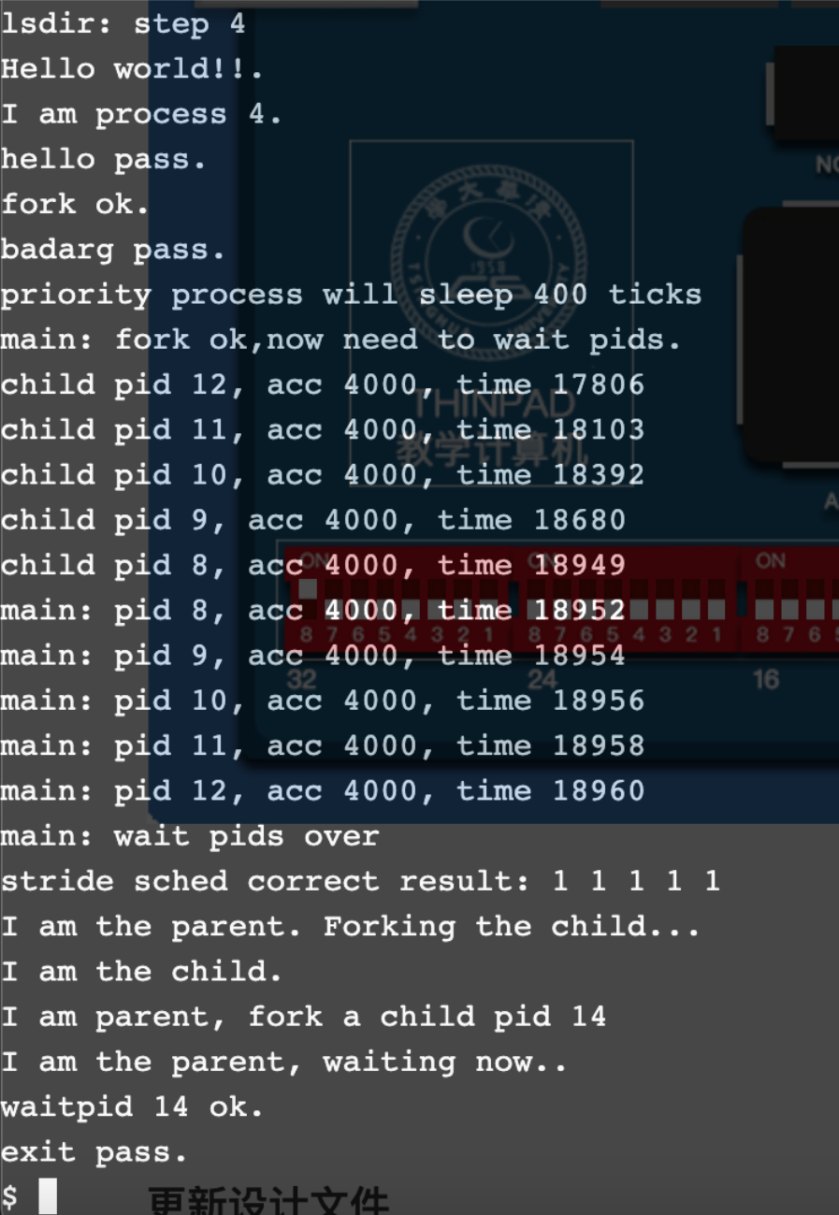
扩展功能
ucore效果展示
部分测例展示

Slide 13
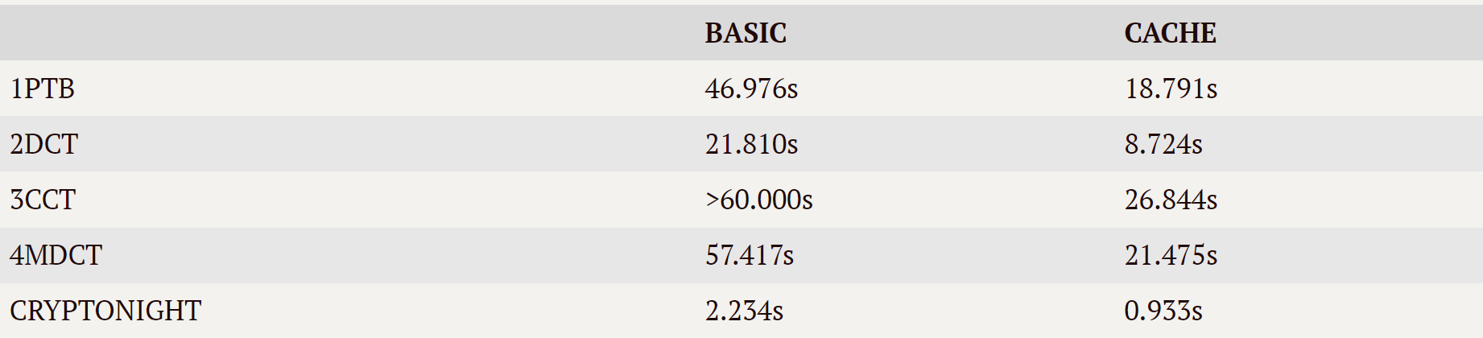
扩展功能
指令缓存、数据缓存
64行，四路组相联
寄存器实现
FIFO替换策略

Slide 14
扩展功能
BTB
记录前四次访问
实现BTB后转战ucore，故未上板测试

Slide 15
挑战
ucore
仿真过慢
静态调试、ILA探测
边界情况
ILA探测、组间探讨

Slide 16
挑战
Cache
初版实现效率堪忧
仿真发现FIFO实现错误

Slide 17
心得
首先理解
仿真关键
探讨重要
合作至上

Slide 18
分工
李宇轩：指令缓存，数据缓存，页表，BTB，uCore调试
容逸朗： VGA，Bram Controller，数据通路调试，uCore调试
于沛楠：基础版本，异常，中断，指令集补全，S态扩展，uCore调试

